Slide 1
Dicionários em Python

Slide 2
Variáveis de estrutura de dados
Em Python é possível compor estruturas de dados primitivas, e armazená-las em outras estruturas, chamadas de estruturas compostas.
Listas
Tuplas
Dicionários

Slide 3
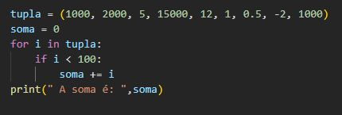
Praticando com o Python
Seja a tupla entrada = (1000, 2000, 5, 15000, 12, 1, 0.5, -2, 1000). Elabore um script Python que, usando a instrução for, determine a soma de todos os números de valor menor do que 100.

Slide 4
Praticando com o Python
1) Elabore um script Python para criar uma tupla, adicionando os dias da semana:
Dias da semana: semana = ("Domingo", "Segunda", "Terça", "Quarta", "Quinta", "Sexta", "Sábado“)
semana = ('Domingo','Segunda','Terça','Quarta','Quinta','Sexta','Sábado')
print ("Tupla criada: ",semana)

Slide 5
Praticando com o Python
2) Elabore um script Python para criar duas tuplas A e B com valores numéricos, após criar uma nova tupla C com os valores da união das tuplas A e B
tuplaA = ()
tuplaB = ()
tuplaC = ()
n1 = int(input("Digite nr elementos tupla A: "))
for contador in range(n1):
valor = int(input("Digite numeros tupla A: "))
tuplaA = tuplaA + tuple([valor])
n2 = int(input("Digite nr elementos tupla B: "))
for contador in range(n2):
valor = int(input("Digite numeros tupla B: "))
tuplaB = tuplaB + tuple([valor])
tuplaC = tuplaA + tuplaB
print (“Elementos Tupla A: ", tuplaA)
print ("Elementos Tupla B: ", tuplaB)
print ("Elementos Tupla C: ", tuplaC)

Slide 6
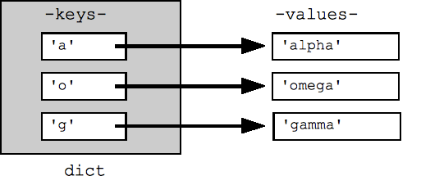
Dicionários em Python
Dicionário é um conjunto de valores, onde cada valor é associado a uma chave de acesso única. A chave precisa ser de um tipo imutável, geralmente são usadas strings.
Listas e tuplas são indexadas pela ordem dos elementos, isto é, são ordenadas. Já os dicionários, não são.
Nos dicionários, cada elemento recebe uma etiqueta. Além disso, são mutáveis e heterogêneas.

Slide 7
Declaração de Dicionários
Um dicionário em Python é declarado com chaves da seguinte forma:
nome_dicionário = { <chave1> : valor1,
<chave2> : valor2,
<chave3> : valor3,
<chaveN> : valorn}
Ou
<dicionário> = {}
<dicionário>[<chave1>] = <valor1>
<dicionário>[<chave2>] = <valor2>
<dicionário>[<chaveN>] = <valorN>

Slide 8
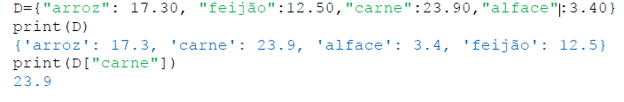
Exemplo de Dicionário
O dicionário do Python não fornece garantia de que as chaves estarão ordenadas.

Slide 9
Exemplo de Dicionário
Criando o dicionário com produtos (codigo e nome):
estoque = {}
n = int(input("Quantos produtos deseja cadastrar? "))
for i in range(n):
codigo = int(input("Digite codigo produto: "))
nome = input("digite nome produto: ")
estoque[codigo] = nome
print ("Lista de produtos cadastrados:", estoque)

Slide 10
Exemplo de Dicionário
Criando o dicionário com produtos (nome e telefone):
contatos = {}
n = int(input("Quantos nomes deseja cadastrar? "))
for i in range(n):
nome = input("digite nome pessoa: ")
telefone = int(input("Digite telefone pessoa: "))
contatos[nome] = telefone
print ("Lista de contatos : ", contatos)

Slide 11

Exemplo de Dicionário (get)
Uma outra maneira de acessar os elementos de um dicionário é usando o método get(), cuja sintaxe é a seguinte:
<dicionário>.get(<chave>)

Slide 12



Atualização em Dicionários (Atribuição)
Inserindo e alterando um elemento de um dicionário.

Slide 13
Atualização em Dicionários (update)
Para incluir ou alterar elemento(s) em um dicionário, utiliza-se o método update(). Quando a chave já existe no dicionário, o valor associado a ela é alterado. Quando não, a chave e o valor são inseridos no dicionário.
A sintaxe básica é a seguinte:
<dicionário>.update({<chave>: <valor>})

Slide 14
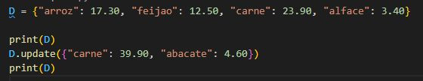
Atualização em Dicionários (update)
Quando a chave já existe no dicionário, o valor associado a ela é alterado. Quando não, a chave e o valor são inseridos no dicionário.

Slide 15
Tamanho do Dicionário
A função len() recebe como argumento o nome de um dicionário e retorna a quantidade de elementos existentes.
A sintaxe básica é a seguinte:
len(<dicionário>)

Slide 16
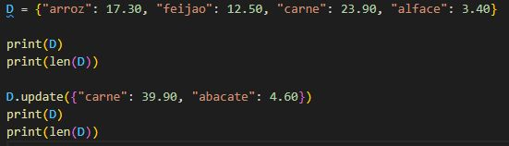
Tamanho do Dicionário
A função len() recebe como argumento o nome de um dicionário e retorna a quantidade de elementos existentes.

Slide 17

Apagar Elementos em Dicionários
O comando del remove um par chave-valor de um dicionário.

Slide 18
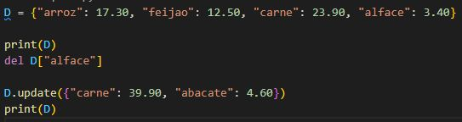
Apagar Elementos em Dicionários
O comando del remove um par chave-valor de um dicionário.

Slide 19



Acessar chaves em Dicionários
O método keys() de um dicionário retorna uma lista com as chaves do mesmo.

Slide 20
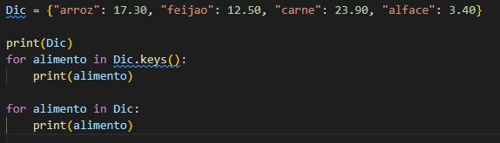
Acessar chaves em Dicionários
O método keys() de um dicionário retorna uma lista com as chaves do mesmo.

Slide 21

Acessar valores em Dicionários
O método values() de um dicionário retorna a lista dos valores do mesmo.

Slide 22
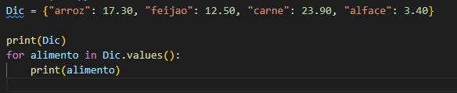
Acessar valores em Dicionários
O método values() de um dicionário retorna a lista dos valores do mesmo.

Slide 23

Acessar itens em Dicionários
O método items() de um dicionário retorna ambos, na forma de uma lista de tuplas - cada tupla com um par chave-valor.

Slide 24
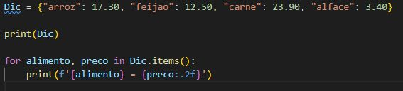
Acessar itens em Dicionários
O método items() de um dicionário retorna ambos, na forma de uma lista de tuplas - cada tupla com um par chave-valor.

Slide 25
Remover Elementos em Dicionários
Para remover elementos de um dicionário, você pode utilizar o método pop() informando qual chave deseja remover, cuja sintaxe básica é a seguinte:
<dicionário>.pop(<chave>)

Slide 26
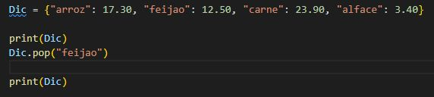
Remover Elementos em Dicionários

Slide 27
Clonar Dicionário
Para criar uma cópia de um dicionário, você pode utilizar a função dict(), cuja sintaxe básica é a seguinte:
copia = dict(<dicionario>)
onde <dicionario> é o dicionário que está sendo clonado.
Como resultado, o valor retornado pode ser atribuído a uma nova variável, formando um novo dicionário.

Slide 28
Esvaziar Dicionários
Caso você deseje esvaziar um dicionário, utilize o método clear()
A sintaxe básica é a seguinte:
<dicionário>.clear()

Slide 29
Ordenar Dicionários
Em um dicionário, para retornar os elementos de forma ordenada, tomando como base as chaves, pode-se utilizar a função sorted(), cuja sintaxe básica é a seguinte:
sorted(<dicionário>, reverse = [True|False])
onde reverse indica se o ordenamento deve ser reverso. Quando reverse = True, o ordenamento é decrescente e quando reverse = False (que é o valor padrão e, por isso, não é necessário explicitá-lo), o ordenamento é crescente.

Slide 30
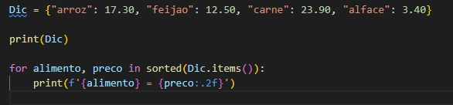
Ordenar Dicionários

Slide 31
Exemplo Dicionário
Construa um script em linguagem Python que utilize um dicionário cujas chaves são os códigos do produto e os valores são o nome do produto, o preço unitário e a quantidade comprada. A partir do dicionário, o programa deve imprimir os itens da compra e calcular o subtotal de cada um deles, ou seja (quantidade * preço unitário). Por fim, o programa deve apresentar o valor total da compra.

Slide 32
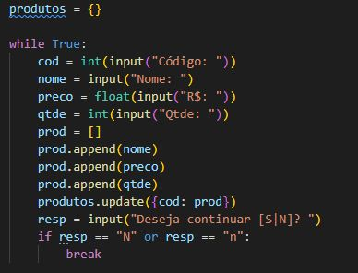
Exemplo Dicionário

Slide 33
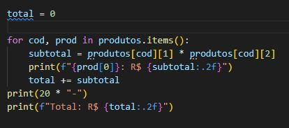
Exemplo Dicionário

Slide 34
Praticando com o Python
1 – Desenvolva um código em Python que adicione em um dicionário “D” os seguintes campos: nome, idade, sexo e mostre os dados no final.
2 – Elabore um script em linguagem Python, utilizando Dicionários, que contenha 4 funcionários, com o índice numérico e seu nome. Em seguida, solicite do usuário demitir um dos funcionários conforme o número de cadastro e mostre na tela os funcionários restantes.

Slide 35
Praticando com o Python
3 – Desenvolva um script em linguagem Python, utilizando Dicionários, que solicite ao usuário inserir o nome de 05 produtos de papelaria e seus respectivos preços e os mostre na tela.
4 – Desenvolva um script em linguagem Python, utilizando Dicionários, que solicite ao usuário inserir o nome de 05 livros e seus respectivos autores e os mostre na tela.
5 – Desenvolva um script em linguagem Python, utilizando Dicionários, que solicite ao usuário inserir o nome de 10 amigos e seus telefones e os mostre na tela.

Slide 36
Praticando com o Python
6) Faça um programa, utilizando Dicionário, que peça para o usuário inserir o nome de 05 produtos de mercado e seus respectivos preços e os mostre na tela.
7) Faça um programa, utilizando Dicionário, que peça para o usuário inserir o nome do aluno e suas 03 notas numa lista. Calcule a média do aluno e mostre ao final, a situação:
Média < 5, aluno esta Reprovado
Média entre 5 e 7, aluno esta em Recuperação
Média >= 7, aluno está Aprovado.
8) Faça um programa, utilizando Dicionário, que peça para o usuário inserir o nome de 05 amigos e seus respectivos telefones. Após, peça ao usuário para inserir um novo nome e telefone.

Slide 37


Slide 38
Revisão Listas, Tuplas e Dicionários:

Slide 39
1) Crie uma tupla com um codigo e os nomes dos super-heróis que devem participar do Filme Vingadores seguindo a ordem:
Homem de Ferro
Capitão América
Thor
Hulk
Viúva Negra
Gavião Arqueiro
Agora, inclua o Homem-Aranha no final da lista e mostre em qual posição está o Thor.
Infelizmente a Viúva Negra e o Homem de Ferro não fazem mais parte do filme Vingadores, então retire-os da lista.

Slide 40
2) Crie uma tupla com os nomes de séries de TV seguindo a ordem:
series = ("Black Mirror", "Breaking Bad", "Friends", "Game of Thrones",
"The Big Bang Theory”, “House”, “The Last of Us”, “One Piece”,
“Grey's Anatomy”, “Stranger Things” )
Agora, inclua uma nova série no final da lista
Mostre em qual posição está a série “One Piece”.
Infelizmente a série “House” não fazem mais parte da lista e deve ser removida.
Ao final, mostre a lista completa de séries.

Slide 41
3) Crie um dicionário com os nomes dos estados do Brasil e sua respectiva capital, seguindo a ordem:
estados = {“Acre” : “Capital Rio Branco”, “Alagoas” : “Capital Maceió”,
“Amazonas”: “Capital Manaus”, “Bahia” : “Capital Salvador”,
“Distrito Federal” : “Capital Brasília”, “Santa Catarina” : “Capital Florianópolis”,
“Rio Grande do Sul” : “Capital Porto Alegre”,
“Paraná” : “Capital Curitiba”, “São Paulo” : “Capital São Paulo”,
“Minas Gerais” : “Cuiabá”, “Rio de Janeiro” : “Rio de Janeiro”,
“Tocantins”: “Capital Palmas”}
Agora, inclua um novo estado e sua capital no final da lista.
Mostre se o estado “Distrito Federal” está cadastrado.
Altere a capital do estado “Minas Gerais” para “Belo Horizonte”
Ao final, mostre a lista completa de estados.

Slide 42
4) Crie um dicionário com os nomes de times de futebol de SC, seguindo a ordem:
times = {1: “Criciuma”, 2: “Avai”, 3: “Marcilio Dias”, 4: “Joinville”,
5: “Figueirense”, 6: “Chapecoense”, 7: “Brusque”, 8: “Metropolitano”
9: “Hercílio Luz”, 10: “Inter de Lages” }
Agora, inclua um novo time no final da lista
Mostre se o time “Joinville” está cadastrado.
Infelizmente o time 2: “Avaí” não fazem mais parte da lista e deve ser removida.
Ao final, mostre a lista completa de times.

Slide 43
5) Crie um dicionário com os nomes de atletas famosos, seguindo a ordem:
atletas = { “Cristiano Ronaldo” : “Futebol”, “LeBron James” : “Basquete”,
“Lionel Messi” : “Futebol”, “Neymar” : “Futebol”,
“Conor McGregor” : “MMA”, “Roger Federer” : “Tênis”,
“Rafael Nadal” : “Tênis”, “Stephen Curry” : “Basquete”,
“Tiger Woods” : “Golfe”, “Kevin Durant” : “Basquete”,
“Lewis Hamilton” : “Fórmula 1”, “Sun Yang” : “Natação” }
Agora, inclua um novo atleta no final da lista
Mostre se o atleta “Roger Federer” : “Tênis” está cadastrado.
Infelizmente o atleta “Tiger Woods” : “Golfe” não faz mais parte da lista e deve ser removido.
Ao final, mostre a lista completa de atletas.

